Slide 1
工作总结汇报模板
马望 汇报人
2024.9.30

Slide 2
目录
contents
1
基础知识
2
运用实例
3
经验分享

Slide 3

一、基础知识——Python的数据分析库pandas
Pandas 提供两种类型的类来处理数据。
Series
一维带标签数组，可保存任何类型的数据。例如整数、字符串、Python 对象等。
DataFrame
二维数据结构，可像二维数组或带有行和列的表格一样保存数据。

Slide 4
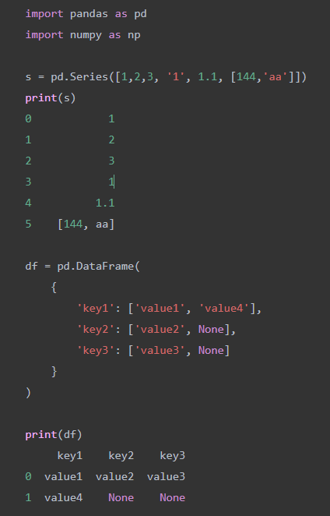
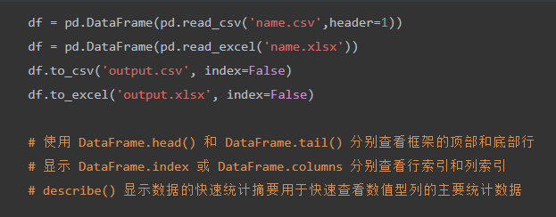
一、基础知识——Python的数据分析库pandas
Pandas 数据查看与操作

Slide 5
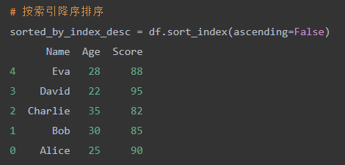
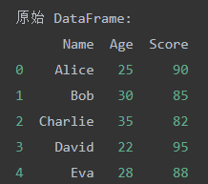
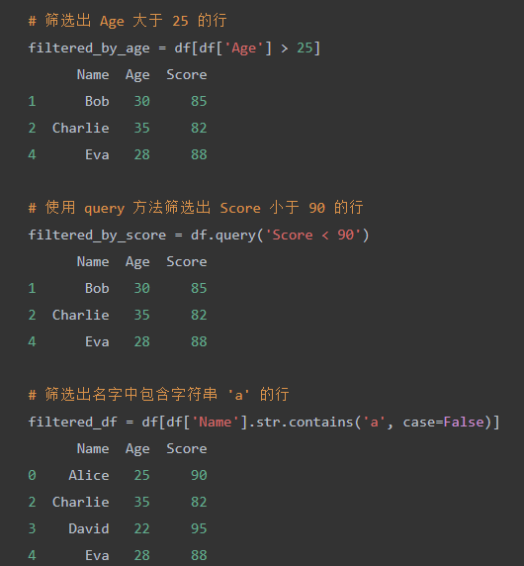
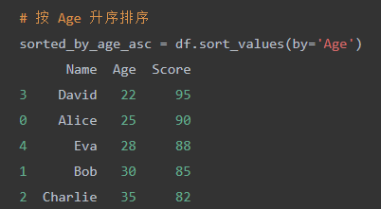
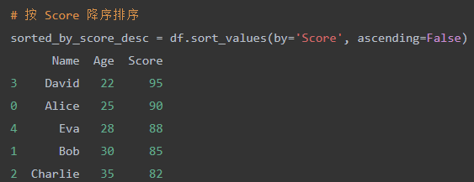
一、基础知识——Python的数据分析库pandas
Pandas 数据排序与筛选

Slide 6
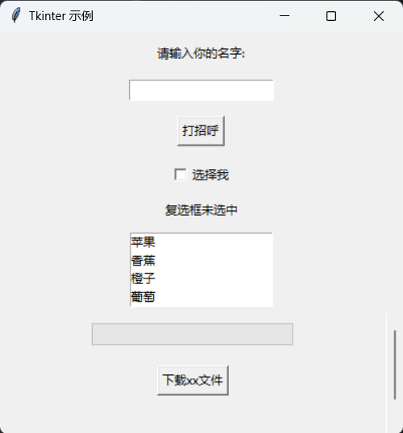
一、基础知识——GUI界面库Tkinter、Pyqt
Tkinter 和 PyQt 都是用于创建图形用户界面 (GUI) 的 Python 库，但它们在起源、功能丰富性、性能和外观方面有所不同。
Tkinter 是 Python 的标准 GUI 库，无需额外安装即可使用，适合初学者和简单的应用程序开发。它提供了基本的 GUI 组件，如按钮、标签、文本框等，但缺乏一些高级功能，如自定义绘图和多媒体支持。相比之下，
PyQt 是 Qt 应用程序框架的 Python 绑定，基于 C++ 的 Qt 库，适用于复杂的跨平台 GUI 应用程序。
PyQt 提供了丰富的 GUI 组件和功能，包括自定义绘图、动画、多媒体支持等，并且有强大的布局管理器和样式表支持，可以创建美观且响应式的界面。此外，PyQt 在处理复杂图形和大量数据时性能更好，而 Tkinter 在处理大量数据或复杂交互时可能会显得较慢。
总体而言，Tkinter 适合简单的 GUI 应用程序，而 PyQt 适合需要更多功能和更高性能的复杂应用程序。在目前的简单自动化工具开发成 UI 界面的需求中，Tkinter 已经可以满足需求。

Slide 7
一、基础知识——pyinstaller
它能够将 Python 脚本打包为 Windows、Linux 和 macOS 上的独立可执行文件，用户无需安装 Python 解释器或其他依赖。无论是小型项目还是复杂的多模块应用，`PyInstaller` 都可以简化发布流程 。
1.将 Python 工具分发给无 Python 环境的用户
2.内部自动化脚本的分发
3.应用程序的最终发布
pyinstaller -F -W --icon=app_icon.ico my_app.py

Slide 8
二、运用实例
1.Pandas的数据导入导出、数据的过滤、统计
2.Tkinter的按钮、标签、进度条、文本框等
3.pyinstaller -F -W --icon=app_icon.ico my_app.py

Slide 9
三、经验分享
把一些自动化工具开发出ui界面并打包，使其易用，直观显示日常任务是否成功，便于日常数据补录、巡检。
例如日常工作中的性能门户数据自动化下载，有时候数据缺少，需要补采某些日期的某些数据，以往需要找到代码，修改日期参数再运行程序以补采。开发UI界面后，可以在UI界面上简单地输入日期，点击按钮就能完成数据补采。
打包成可执行文件可以将自动化工具分享给其他没有python环境的人使用。

Slide 10
1
点击添加文本标题
点击添加文本说明点击添加文本说明点击添加文本说明点击添加文本说明点击添加文本说明

